Slide 1
Le Parti au pouvoir en France
Depuis l’élection du 6 mai 2012 et sa prise de fonction le 15 mai, le président de la République française est François Hollande. Hollande était le Premier secrétaire du Parti socialiste. Logiquement, son parti remporta l’élection législative le 17 juin 2012 lui permettant de gouverner en contrôlant la branche exécutive et législative de la République.
Le Parti socialiste remporta l’élection avec plus de 289 sièges, la majorité absolue, soit suffisamment pour pouvoir gouverner sans avoir dépendre de ses alliés écologistes et de ses soutiens au Front de Gauche. Le président de l’Assemblée nationale est Claude Bartolone, élu le 26 juin par les députés.

Slide 2
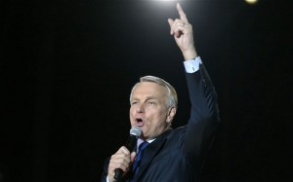
Jean-Marc Ayrault est nommé premier ministre; son gouvernement comporte 10 ministres hommes pour 10 ministres femmes, et 9 ministres délégués hommes pour 8 ministres délégués femmes. Sont nommés aux postes-clés: Laurent Fabius (Ministre des Affaires Etrangères), Pierre Moscovici (Ministre de l’Économie, des Finances et du Commerce extérieur), Manuel Valls (Ministre de l’Intérieur) et Christiane Taubira (Garde des Sceaux et ministre de la Justice.
En dépit de la majorité absolue dont l’exécutif dispose à l’Assemblée nationale, il ne peut faire voter les projets de lois de son gouvernement aussi rapidement que l’exécutif ne le souhaiterait parce que les socialistes ne disposent pas de la majorité absolue au Sénat. Par conséquent, une majorité d’opposition au Sénat réussit de manière assez rare à rassembler les communistes et les conservateurs pour bloquer le vote d’un texte.

